Slide 1
Письмо и развитие речи
Упражнения в различении твердости и мягкости согласных.
3 класс.
Учитель: Янина Татьяна Сергеевна
КГКОУ ШИ 14

Slide 2
Какая буква лишняя и почему?
а, и, т, у, ю, о, е

Slide 3
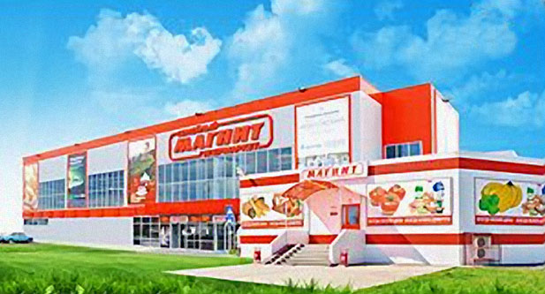

Slide 4
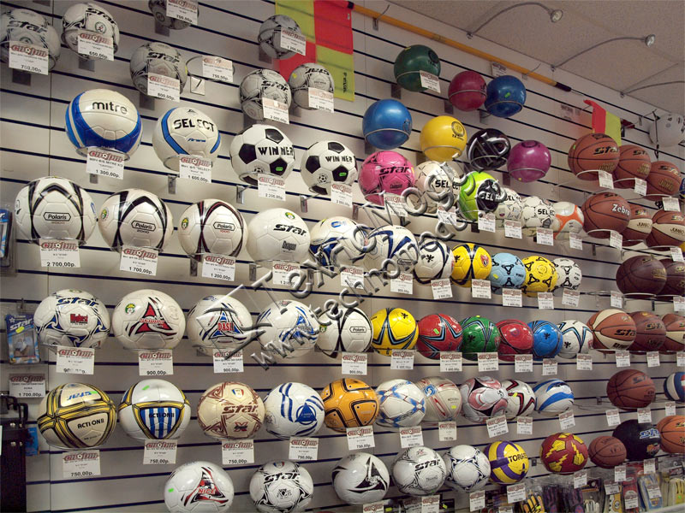
Спорттовары

Slide 5
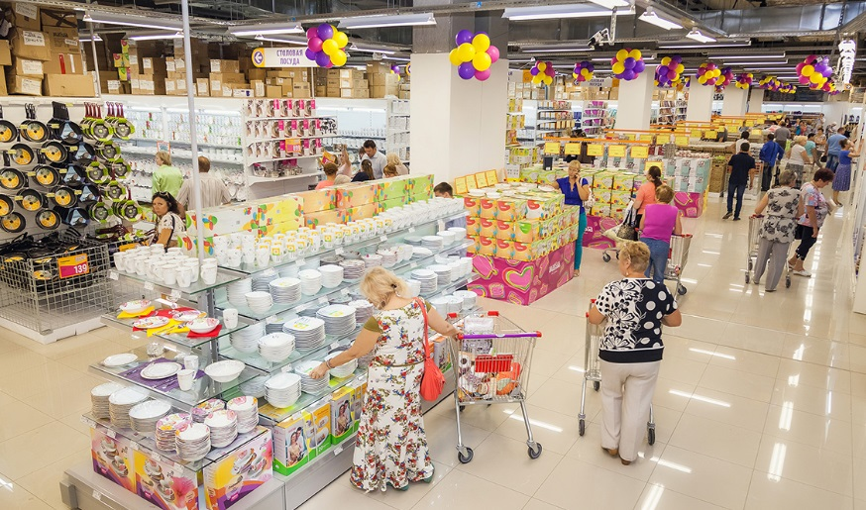
Посуда

Slide 6
Загадка
Если б не было ее
Было б кушать тяжело.
Некуда и суп налить
И котлетку положить

Slide 7
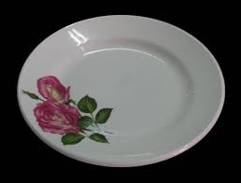
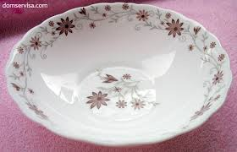
тарелка

Slide 8
Сервиз-полный набор столовой, чайной, кофейной или другой подающейся на стол посуды на определенное количество человек.

Slide 9
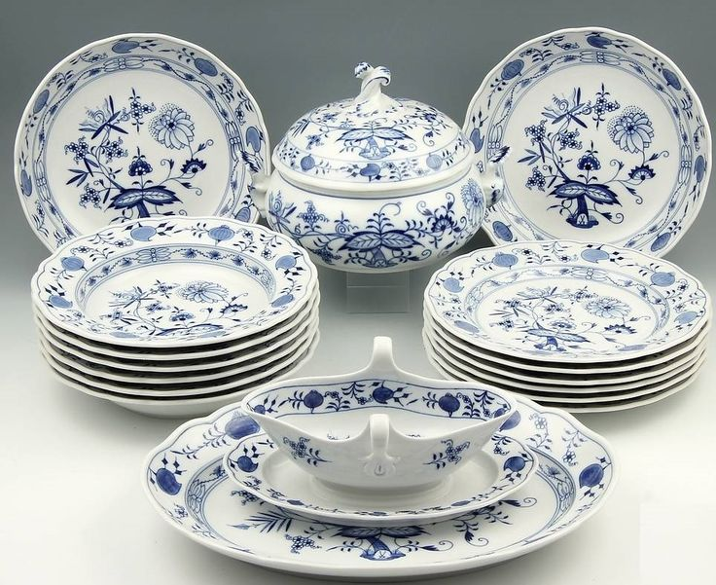

Slide 10
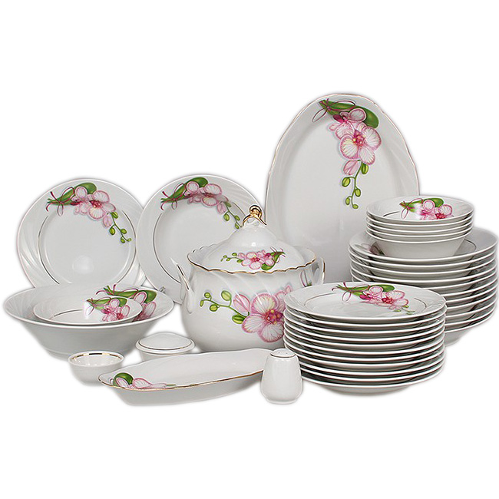

Slide 11

Физминутка

Slide 12
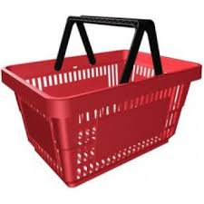

Работа по рядам
Посуда
тарелка
кастрюля
миска
вилка
Головные уборы
шляпа
кепка
шапка
каска

Slide 13

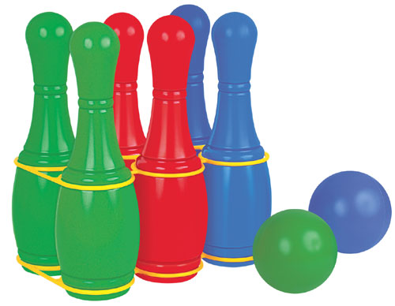
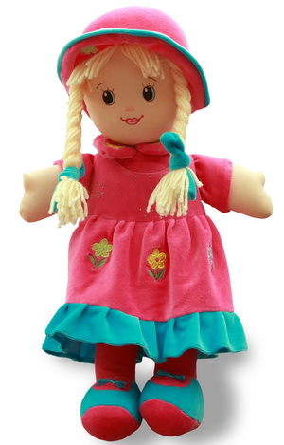
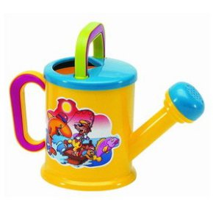
Выбрать и записать слово, где все согласные твердые.
Выбрать и записать слово, где все согласные твердые.
Выбрать и записать слово, где все согласные твердые.
Выбрать и записать слово, где все согласные твердые.
Выбрать и записать слово, где все согласные твердые.
Выбрать и записать слово, где все согласные твердые.

Slide 14
Выборочный диктант. .
Выборочный диктант
Записать слоги, где согласные твердые
Вика, Галя, Миша, Данил, Настя, Савелий
. Вы записываете слоги, где согласные твердые .
Вика, Галя, Миша, Данил, Настя, Савелий.
. Вы записываете слоги, где согласные твердые .
Вика, Галя, Миша, Данил, Настя, Савелий.

Slide 15
Проверка
Проверка ка, га, ша, на, са

Slide 16
Рефлексия
- очень интересно
- интересно
- не очень интересно
– совсем не интересно

Slide 17

Спасибо за урок

Slide 18
Ссылки:
http://f12.ifotki.info/org/5c29f664dd6ef96983aa5c2eb9161c32c327d2140339109.jpg
https://im2-tub-ru.yandex.net/i?id=24cdce5f6bbc25a82d2a84f43b26d71e&n=33&h=215&w=322
http://www.domposuda.ru/dulevo%20stol/dul3.html
http://gzhelbrand.ru/product/serviz-stolovyj-andreevskij-/
http://anapacity.com/anapa-magaziny-magnit/
http://optlist.ru/supplier/267/
http://www.infoorel.ru/news/news.php?news_id=33234
http://www.twenga.ru/skittles.html
http://akuchild.ru/product_list.php?id_category=211
https://www.avito.ru/moskva/tovary_dlya_detey_i_igrushki/igrushki
http://st03.kakprosto.ru/tumb/680/images/article/2011/10/9/1_5255059eaf9875255059eaf9c5.jpg
http://www.klenmarket.ru/shop/equipment/trade-equipment/shopping-carts-baskets-fence/
http://tishina.net/education-and-development/2103-kak-rebenka-priuchit-delat-utrennyuyu-zaryadku.html
http://www.addsmile.ru/photo/smailiki.html

